Slide 1
חיים בלבבות
ד‘’בס
מיזם הנצחה לכבוד 140 שנה לעיר ראשון לציון
לזכרן של הנופלות המונצחות בבית יד לבנים ראשון לציון

Slide 2
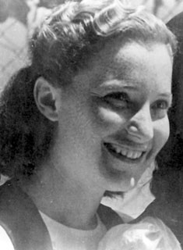
ד‘’בס
אילה גלבוע
נולדה בי' בכסלו תרצ"א, 30.11.1930
נפלה בכ"א באייר תש"ח, 03.06.1948

Slide 3
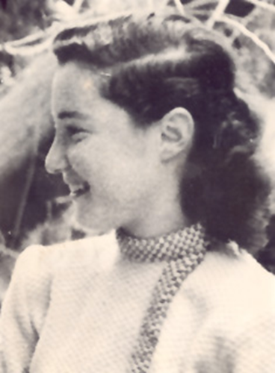
תקופת ילדותה:
בת חיה לבית חבקין ושמואל, אשר עלה מאמריקה כמתנדב הגדוד העברי ה-39 במלחמת-העולם הראשונה.
נולדה ביום י' בכסלו תרצ"א, 30.11.1930, במרחביה.
"אילקה הג'ינג'ית", כך כונתה בפי חברותיה הרבות.
למדה בבית-ספר עממי ומקצועי, בבית- הספר לנערות בבית-החלוצות בתל-אביב, מקום מגורי הוריה.

Slide 4


תקופת נעוריה:
בהיותה בת שש עשרה וחצי יצאה להכשרה חקלאית בחולתא יחד עם קבוצת "הנוער העובד" מתל-אביב.
הנוער העובד = תנועת נוער שהוקמה ב-17 באוקטובר 1924 בארץ ישראל על ידי בני נוער עובדים שהתאגדו על מנת להגן על עבודתם וזכויותיהם. בשנת 1959 התמזגה לתוך "הנוער העובד" תנועת הבונים-התנועה המאוחדת ושם התנועה שונה בעקבות האיחוד ל"הנוער העובד והלומד". חברי תנועות אלו היוו, בתקופה שלפני קום מדינת ישראל, כמחצית מחברי ההכשרות המגויסות לפלמ"ח.
הפלמ"ח (פלוגות המחץ) היה הכוח הצבאי המגויס של ארגון "ההגנה", אשר שימש כצבא של המדינה היהודית שבדרך, בארץ ישראל בשנים 1941–1948.

Slide 5
שירותה הצבאי:
עת פרצה מלחמת-העצמאות התנדבה ושירתה בפלמ"ח בחטיבת "יפתח" ביגור, עין השופט, ראש פינה, ולבסוף - בצריפין.
היא עבדה בלילות ובימים כ"אמא" ל6-8 "בנים", חבריה הקרביים, כיבסה בשבילם, חרדה לגורלם וקיבלה את פניהם בחיוכי-אם בשובם מפעולות.
היא התאבלה על הנופלים והשתדלה לחזק את עצמה ואת הנותרים.
  ברשימה שנכתבה על-ידי אילה לעלון הנופלים, אמרה בין היתר: "האמנם הלכתם? אתם הארבעה (עמנואל, שלמה, משה, יהודה), כה חביבים ויקרים הייתם, כה טובים ומסורים לחברה. נפלתם יחדיו למטרה ברורה ובידיעה ברורה לקראת מה אתם הולכים. את חייכם הצעירים הקרבתם על מזבח המולדת. ואנו, אנו הנותרים נשארנו להמשיך את דרככם, זכרכם שמור יהיה אתנו לעד. מה גדול האסון. ארבעה... על מי לחשוב קודם? את מי לזכור ולהעלות קודם? את עמנו הגבוה, הגאה בשערו, בשפמו ובחיוכו המיוחד מלא מרץ בכל אשר פנה. משה-מושיקו שלנו האמיץ, המסור והנותן ידו לכל, ובטור שיניו הנראות תמיד בחיוכו. אותו שלמה השמן, העליז, תמיד שר ומפזם, רוקד ומקרקר. תמיד עודד ושימח אחרים. אותו יהודה, אותו בחור שקט ונוח בחיוכו העליז. כולכם, כולכם חביבים, יקרתם לנו ואתם עזבתם אותנו. את נקמתכם ניקח! לא לחינם נשפך דמכם. אנו אחריכם!!!

Slide 6
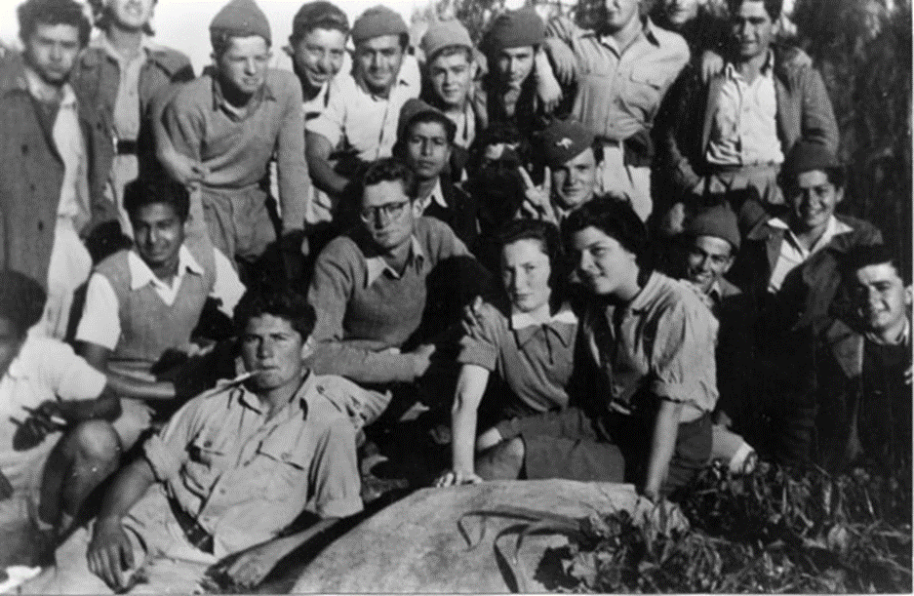
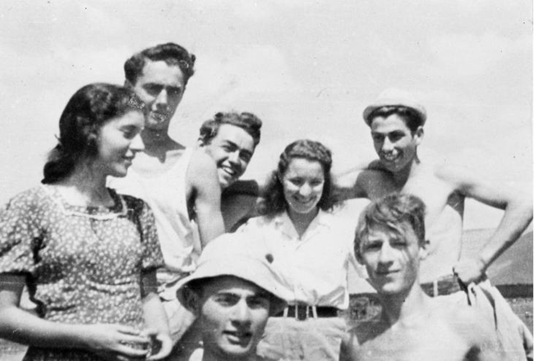
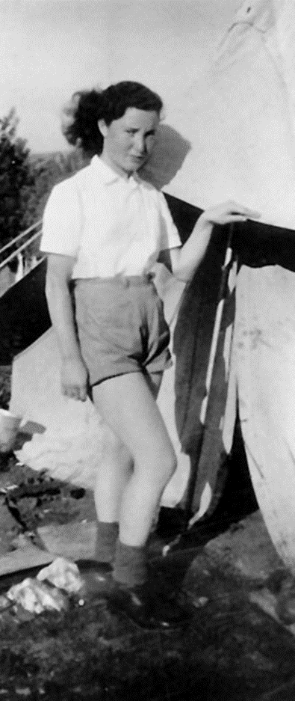
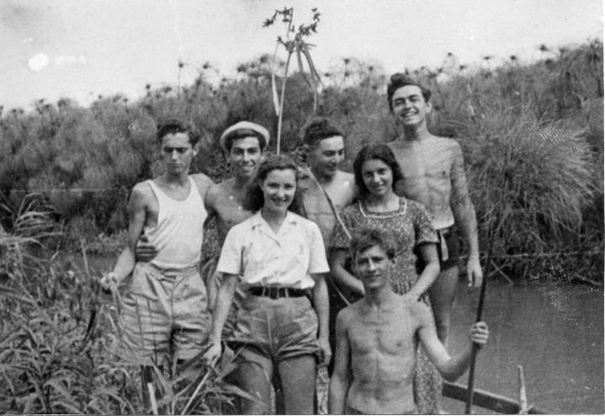
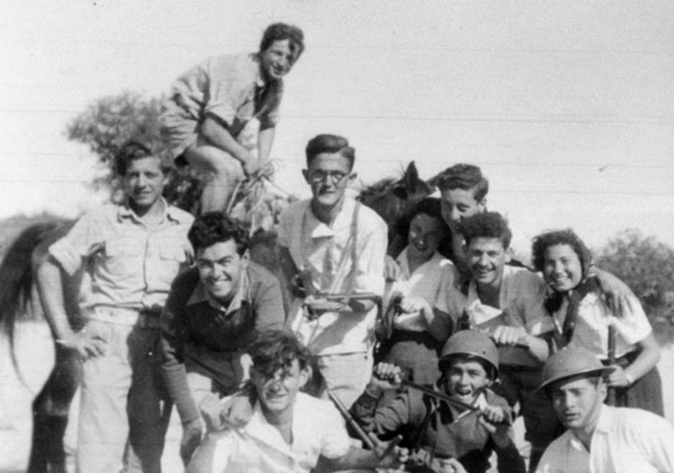

Slide 7
מלחמת העצמאות:
מלחמת העצמאות (נקראת גם מלחמת השחרור, מלחמת הקוממיות, מלחמת תש"ח, ומלחמת 1948) החלה ב-30 בנובמבר 1947. בבוקר היום שלאחר קבלת תכנית החלוקה בעצרת האו"ם, פתחו ערביי ארץ ישראל בהתקפות כנגד היישוב היהודי בארץ ישראל כדי למנוע את יישומה. בכך נפתח השלב הראשון של המלחמה. היקף הלחימה הוגבל מאוד בשל נוכחות הצבא הבריטי, שהיה בתהליך של פינוי כוחותיו משטח ארץ ישראל המנדטורית. החל מראשית אפריל 1948 עבר כוח המגן העברי למתקפה באזורים שונים בא"י, ועד השלמת פינוי הצבא הבריטי ותום המנדט, הביסו את הכוחות הערביים הבלתי סדירים, שעמדו מולם.
ב-14 במאי 1948, יומו האחרון של המנדט הבריטי, הכריזה הנהגת היישוב היהודי על הקמת מדינה יהודית בא"י. למחרת פלשו לתחומי ארץ ישראל המנדטורית, הצבאות הסדירים של מספר מדינות ערביות (סוריה, עיראק, עבר הירדן ומצרים) בסיוע כוחות צבא קטנים יחסית מלבנון וערב הסעודית, ובכך החל השלב השני של מלחמת העצמאות. נהוג לחלק שלב זה לשני שלבי משנה עיקריים: בשלב הראשון, שהסתיים עם כניסת ההפוגה הראשונה במלחמה, בלמו כוחות ההגנה (החל מסוף מאי כוחות צה"ל) את המתקפה הערבית, והיוזמה הצבאית הייתה בעיקר בידי הצד הערבי. בשלב השני, שהחל לאחר תום "ההפוגה הראשונה", עברה היוזמה הצבאית לידי צה"ל, והצבאות הערביים נמצאו בעיקר במגננה.
הלחימה בפועל בין צה"ל, לבין הצבאות הערביים בשטח א"י, הסתיימה כבר בינואר 1949, אך המלחמה תמה רשמית רק ב-20 ביולי 1949, עם חתימת הסכם שביתת הנשק האחרון בין ישראל לשכנותיה הערביות, הסכם שביתת הנשק עם סוריה.
ישראל ועבר הירדן (ממלכת ירדן של ימינו) היו המרוויחות העיקריות מהמלחמה (לפחות מהבחינה הטריטוריאלית) ואילו ערביי ארץ ישראל היו המפסידים העיקריים - מדינת ישראל, הרחיבה את גבולותיה אל מעבר לשטח שיועד למדינה היהודית במסגרת החלטת החלוקה ובהסכמי שביתת הנשק שסיימו את המלחמה הכירו המדינות הערביות השכנות דה פקטו בגבולות החדשים של ישראל.
במהלך המלחמה ספגו הכוחות הצבאיים של היישוב היהודי בא"י (ממאי 1948 צבא הגנה לישראל) והאוכלוסייה האזרחית היהודית, יותר מ-6,000 הרוגים. הכוחות הצבאיים הערביים שהשתתפו במלחמה, והערבים הפלסטינים, ספגו אף הם אבדות ניכרות.

Slide 8
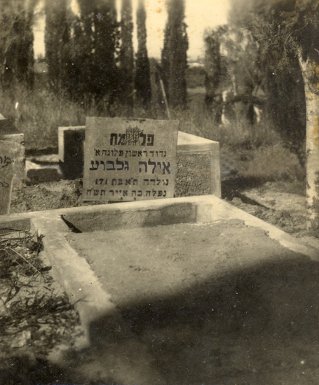
יום נפילתה:
אחרי יום חופש בבית-הוריה חזרה למחנה צריפין עם שני חברים. בשעת פרידתה מהקרובים ביקשה למסור לסבתא אשר אהבה כי היא יוצאת כדי להמשיך את השלשלת שהחלו בה סבה (ששירת בגדוד הראשון ליהודה של מתנדבי ארץ-ישראל לצבא הבריטי שכבש את ארץ-ישראל מידי התורכים), אביה, אשר שירת כאמור בצבא הבריטי במלחמת- העולם הראשונה ודודתה, ששירתה בצבא הבריטי במלחמת-העולם השנייה. והנה היא משתתפת במלחמת-העצמאות, ומבקשת להוכיח כי אין מולדת נקנית בקלות ויש להקריב קורבנות למענה.
בכ"ה באייר תש"ח (3.6.1948), בהיות אילה ושני חבריה בדרכם לבסיס, עברו את ראשון לציון ונקלעו להפצצה אווירית כבדה ונהרגו. (גופות שלושתם, מפוחמות וקטועות אברים, זוהו בדרך ההשערה.)
אילה נקברה בראשון לציון וביום ז' בתמוז תש"י (22.6.1950) הועברה למנוחת-עולמים בבית-הקברות הצבאי בנחלת יצחק.
קברה של אילה בנחלת יצחק לפני הצבת המצבה הצה"לית

Slide 9
הפצצת ראשון לציון במלחמת העצמאות:
לאחר תום המנדט הבריטי על ארץ ישראל והכרזת העצמאות של ישראל פלש הצבא המצרי לתחומי המדינה הצעירה, יחד עם צבאות ערב אחרים. בשבועות שלאחר מכן ערך חיל האוויר המצרי סדרת הפצצות על ערי החוף של ישראל. רוב ההפצצות הונחתו על תל אביב, אך הן פגעו גם ברמת גן, בחולון, בראשון לציון וברחובות.
הפצצת ראשון לציון במלחמת העצמאות נערכה ב-3 ביוני 1948 על ידי שני מטוסים של חיל האוויר המצרי. בשעה 11:15 הוטלו פצצות, שנחתו ברחוב רוטשילד ובקרן הרחובות עין הקורא - מוהליבר. עקב ההפצצה נהרגו עשרים וחמישה אנשים. ארבעה עשר מהם היו אזרחים, והיתר חיילים. היה קושי לזהות חלק מהקורבנות בשל מצבם.

Slide 10
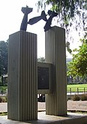
אנדרטה לחללי ההפצצה המצרית על ראשון לציון:
האנדרטה לחללי ההפצצה המצרית על ראשון לציון היא אנדרטה הניצבת בגן המושבה במרכז העיר ראשון לציון, לא הרחק מאתרי ההפצצה, ומנציחה את שמות עשרים וחמישה חללי ההפצצה.
האנדרטה ממוקמת בתוך ערוגת צמחים עגולה, ובנויה כשני עמודים בהירים, האחד גבוה ממשנהו, שביניהם נקבע לוח אנכי ועליו לוחית זיכרון כהה. הכיתוב עליה מתאר את ההפצצה ומונה את שמות קורבנותיה. מעל שני העמודים קבועים שלושה עצמים בדמות פצצות העושות דרכן אל הקרקע.
האנדרטה הוקמה בשנת 1996 ביזמת עיריית ראשון לציון.

Slide 11
לזכרה:
לזכר אילה
אילה! זמן רב עבר מאותו היום המר שבו נפרדנו ממך לנצח. לא חשבנו כי כך יסתיים הכול. ומאז עברה כבר שנה וקשה לי להאמין, שבאמת אינך, וכי אותו קבר - קברך הוא, ותחתיו טמונה את ולמראשותיך ניצב לוח עץ ועליו כתובת: "ילדה אלמונית". כך אילה לכך הגעת, את מליאת החיים והמרץ, המסורה כל כך לחברה הן ברקמת החולצות הרוסיות, שהן כמעט המזכרת היחידה שנותרה ממך. זוכרת אני אותך יושבת ימים וביחוד בלילות בעבודת הקשר, כולך שקועה ברקמה כדי להספיק עוד רצועה אחת, כדי לשמח לבו של עוד חבר החוזר עייף מהקרב ומוצא על מיטתו מתוך חבילת הבגדים את החולצה החדשה פרי עבודתך המסורה. ובצאתם לג'ובים, נסית ללכת אחריהם, אך לא עלה בידך (הרי בנות אין מוציאים לקרב) ובכל זאת מלאת את חובתך אם כחברה להם, או בכבסך את כביסתם ואם בתפקידך בצבא. לא נסית להשתמט מתפקידים אלו מעולם אף על פי שתמיד חלמת על הבית. ברדתנו דרומה לראשונה עזרת לחברה להסתדר במקומם החדש ובערב בגמר עבודתך נסעת הביתה לבלתי חזור.
בחזרך, השיגך המוות האיום מידי המרצחים המעופפים, את עם חבריך - חברינו היקרים גדעון וחנוך. הוי כמה דואבת הנפש עליכם. שבעת חללינו לא הספיקו והנה גם אתם הלכתם מאתנו לעד.
כה מר הגורל לכם ולנו.
דינה - רותי

Slide 12
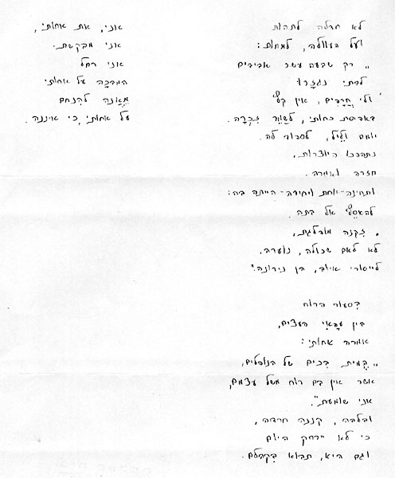
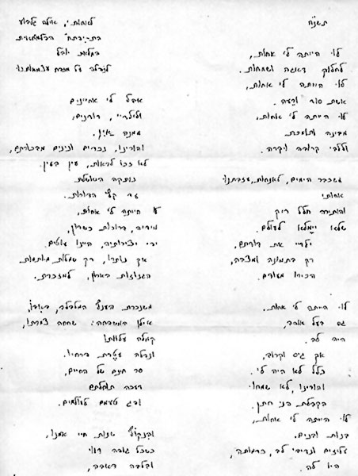
שיר שכתבה אחותה לזכרה

Slide 13
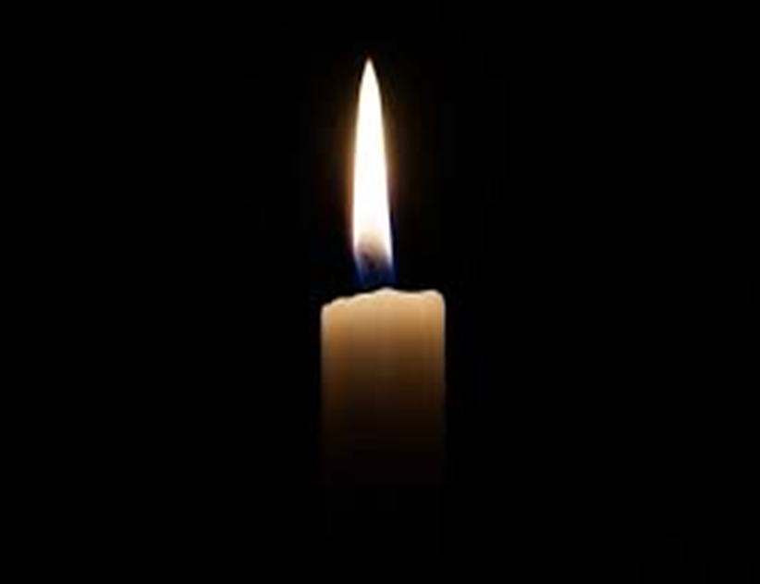
יהי זכרה ברוך

Slide 14
מקורות:
אתר גלעד לזכרם ראשון לציון
https://rishonlezion.gal-ed.co.il/Web/He/SearchResults/GalleryNofel/Default.aspx?ID=25917&connect=19614
אתר יזכור
https://www.izkor.gov.il/%D7%90%D7%99%D7%9C%D7%94%20%D7%92%D7%9C%D7%91%D7%95%D7%A2/en_6e85d061ba5ca26e13adbf2f7834df18
אתר פלמ"ח
https://www.palmach.org.il/memorial/fighterpage/?itemId=25917
אתר ויקיפדיה
https://he.wikipedia.org/wiki/%D7%A2%D7%9E%D7%95%D7%93_%D7%A8%D7%90%D7%A9%D7%99

Slide 15
מגישות:
עדי צברי
קירה קביטניצקה
בית ספר: נתיב האולפנה ראשל"צ
כיתה: ח1'
שנה: 2022 - תשפ"ב

